Slide 1
7

Slide 3
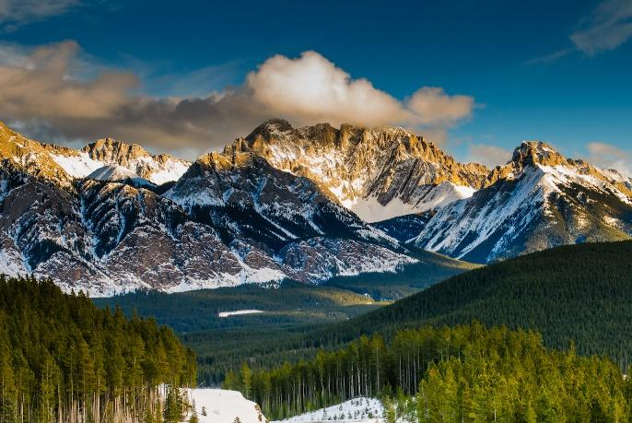
BÀI 14.
THIÊN NHIÊN VÀ DÂN CƯ, XÃ HỘI BẮC MĨ

Slide 4
KHÁM PHÁ BẮC MĨ
Bắc Mỹ có các quốc gia nào?
Câu 1
Hoa Hoa Kì, Ca-na-da, Mê-hi-cô

Slide 5
KHÁM PHÁ BẮC MĨ
Bắc Mĩ nằm giữa 2 đại dương nào?
Câu 2
Thái Bình Dương, Đại Tây dương

Slide 6
KHÁM PHÁ BẮC MĨ
Tên dãy núi phía Tây Bắc Mĩ là gì?
Câu 3
Cooc-đi-e

Slide 7
KHÁM PHÁ BẮC MĨ
Tên dãy núi phía Tây Bắc Mĩ là gì?
Câu 3
Cooc-đi-e

Slide 8
KHÁM PHÁ BẮC MĨ
Tên eo đất phía nam là gì?
Câu 4
Pa-na-ma

Slide 9
1. ĐẶC ĐIỂM CHUNG CỦA THIÊN NHIÊN BẮC MỸ
a. Địa hình
b. Khí hậu
c. Sông, hồ
d. Các đới thiên nhiên
2. DÂN CƯ, XÃ HỘI BẮC MỸ
a. Vấn đề nhập cư và chủng tộc
b. Vấn đề đô thị

Slide 10
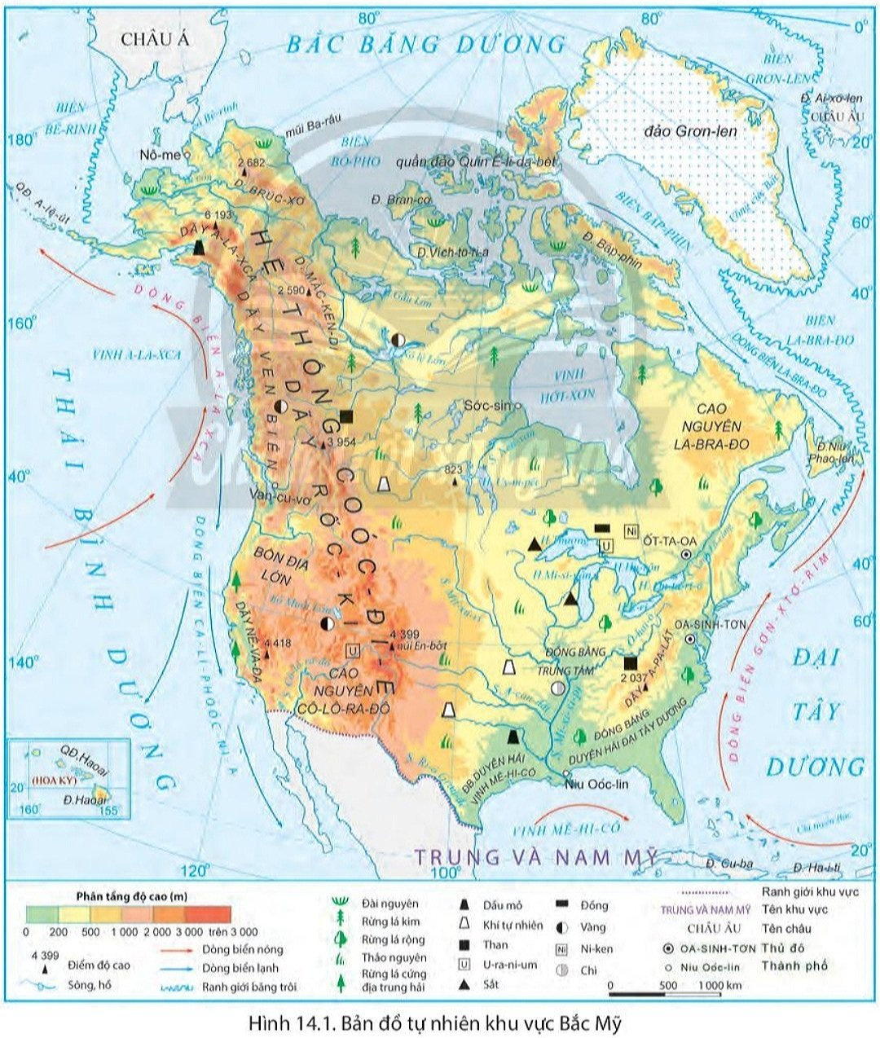
1. ĐẶC ĐIỂM CHUNG CỦA THIÊN NHIÊN BẮC MỸ
1
Địa hình
Dựa vào hình 14.1. Kể tên các cao nguyên, bồn địa, dãy núi và đồng bằng Bắc Mỹ?
Hình 14.1. Bản đồ tự nhiên khu vực Bắc Mĩ

Slide 11
1
Địa hình
+ Cao nguyên: CN. La-bra-đô, CN. Cô-lô-ra-đô,...
+ Bồn địa Lớn.
+ Dãy núi: D. A-la-xca, D. Mác-ken-di, D. Bruc-xơ, D. A-pa-lat, D. Nê-va-đa,...
+ Đồng bằng: ĐB. Trung Tâm, ĐB. Duyên hải vịnh Mê-hi-cô, ĐB. Duyên hải Đại Tây Dương,...
Hình 14.1. Bản đồ tự nhiên khu vực Bắc Mĩ

Slide 12
1
Địa hình
Quan sát lát cắt + lược đồ tự nhiên Bắc Mĩ.Cho biết địa hình Bắc Mỹ được phân chia thành những khu vực nào?
Hình 14.1. Bản đồ tự nhiên khu vực Bắc Mĩ

Slide 13
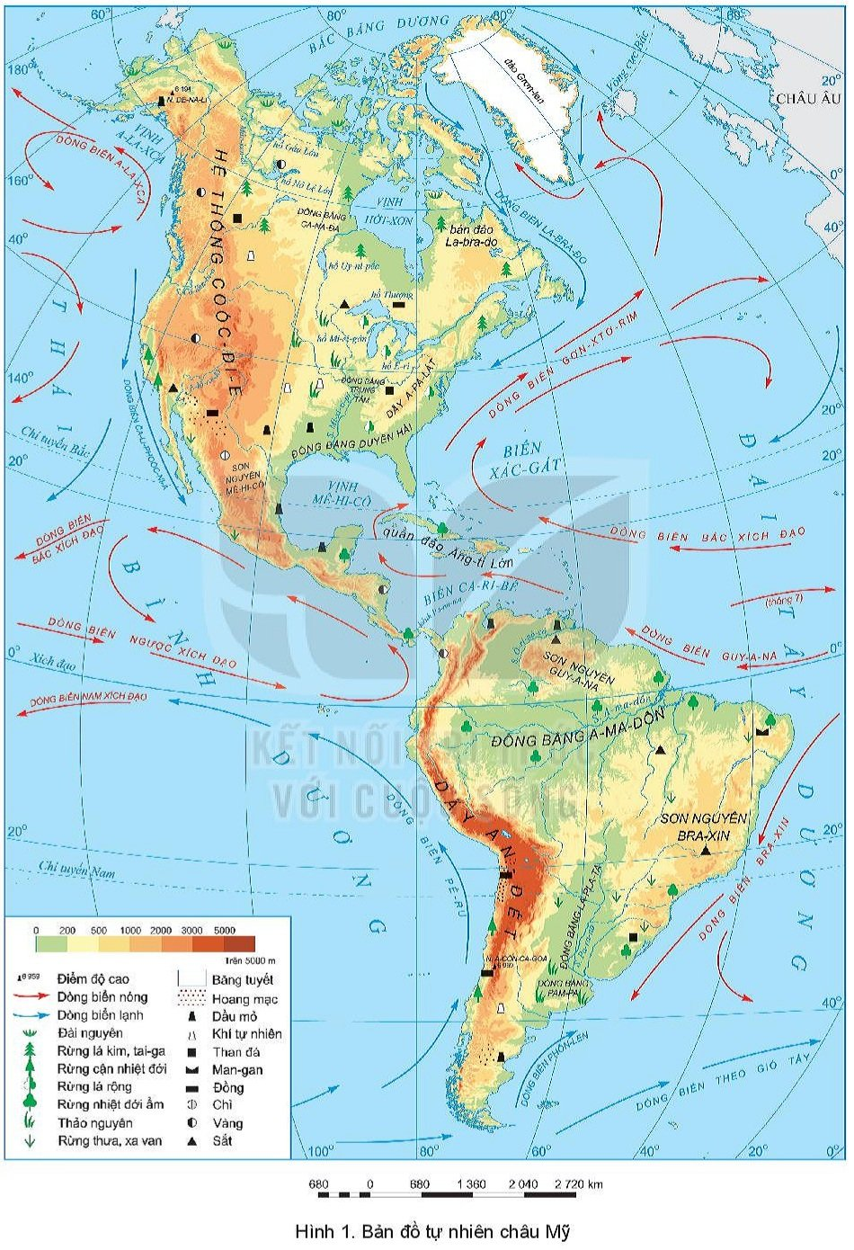
1
Địa hình
“ TRÍ NHỚ SIÊU PHÀM”
Mỗi nhóm có 3 phút đọc thông tin trong mục 1 và quan sát hình 1 (trang 140), hết thời gian gấp hết SGK lại và hoàn thành phiếu học tập sau đây:
Hình 1. Bản đồ tự nhiên Bắc Mĩ

Slide 14
“ TRÍ NHỚ SIÊU PHÀM”
Dựa vào thông tin đã đã đọc SGK. Hãy chọn ý đúng cho mỗi khu vực địa hình. Trình bày sự phân hóa địa hình ở Bắc Mĩ.
1. Phía tây
2. Cao 200- 500 m
6. Kéo dài 9000 km
11. Cao nguyên, sơn nguyên
3. Cao TB: 3000 - 4000m
7. Ở giữa
8. Hướng B - N
12. Thấp dần từ bắc xuống nam
4. Phía Đông
5. 400 - 500m
9. 1000 -1500m
10. Hướng ĐB-TN
13. ĐB trung tâm
 | A. Hệ thống Coócđie | B. Đồng bằng Ở giữa | C. Dãy núi Apalát.
Vị trí
Đặc điểm

Slide 15
“ TRÍ NHỚ SIÊU PHÀM”
Mỗi đội có 2 phút trình bày sự phân hóa địa hình ở Bắc Mĩ.
1. Phía tây
2. Cao 200- 500 m
6. Kéo dài 9000 km
11. Cao nguyên, sơn nguyên
3. Cao TB: 3000 - 4000m
7. Ở giữa
8. Hướng B - N
12. Thấp dần từ bắc xuống nam
4. Phía Đông
5. 400 -500m
9. 1000 -1500m
10. Hướng ĐB-TN
13. ĐB trung tâm
 | A. Hệ thống Coócđie | B. Đồng bằng Ở giữa | C. Dãy núi Apalát.
Vị trí
Đặc điểm
1. Phía tây
7. Ở giữa
4. Phía Đông
3. Cao TB: 3000 - 4000m
2. Cao 200- 500 m
5. 400 - 500m
6. Kéo dài 9000 km
12. Thấp dần từ bắc xuống nam
10. Hướng ĐB-TN
10. Hướng ĐB-TN
11. Cao nguyên, sơn nguyên
13. ĐB trung tâm
9. 1000 -1500m

Slide 17
1
Địa hình
Em có biết?
Bề mặt các cao nguyên của miền núi Cooc-đi-e bị chia cắt mạnh bởi các thung lũng sông tạo nên các hẻm vực (ca-ny-on). Tiêu biểu nhất là Gran Ca-ny-on dài 446km, rộng từ 6-29km và sâu 1 600m.
Hình 1. Gran Ca-ny-on, Hoa Kỳ

Slide 18
1
Địa hình
a. Phía Tây là hệ thống Coócđie.
- Cao, đồ sộ, hiểm trở, dài 9000km, cao trung bình 3000 - 4000m . Các dãy núi chạy song song theo hướng Bắc – Nam, xen các cao nguyên, sơn nguyên.
b. Miền đồng bằng ở giữa
- Gồm đồng bằng Ca-na-đa, đồng bằng Lớn, đồng bằng Trung Tâm và đồng bằng Duyên Hải, độ cao từ 200 - 500 m, thấp dần từ bắc xuống nam. c. Phía đông dãy núi Apalát:- Dãy Apalát chạy theo hưóng Đông Bắc - Tây Nam. Phần Bắc Apalát thấp 400-500m; Phần Nam Apalát cao 1000-1500m.

Slide 19
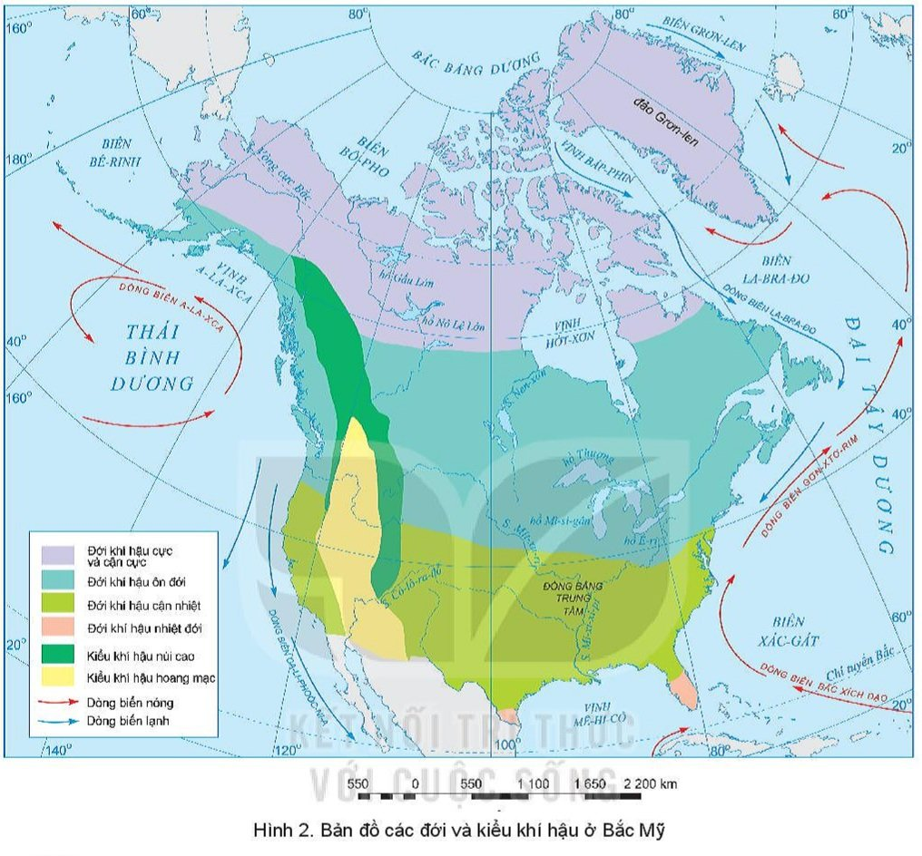
2
Khí hậu
Dựa vào lược đồ cho biết ở Bắc Mĩ có những kiểu khí hậu nào ? Kiểu khí hậu nào chiếm diện tích lớn nhất ?
Hình 2. Bản đồ các đới và kiểu khí hậu ở Bắc Mĩ

Slide 20
NHÓM TÀI NĂNG
HĐ: Nhóm 4
Thời gian ( 4 phút)
* Nhóm 1, 3: Quan sát lược đồ hình 2 trình bày sự phân hoá khí hậu của Bắc Mĩ theo chiều từ bắc xuống nam? Giải thích sự phân hóa đó ?
* Nhóm 2, 4 : Quan sát lược đồ hình 2, trình bày sự phân hoá khí hậu Bắc Mĩ theo chiều từ tây sang đông ? Giải thích tại sao có sự khác biệt về khí hậu giữa phía tây và đông kinh tuyến 100ºT của Hoa Kì ?

Slide 21
2
Khí hậu
a. Phân hoá theo chiều B-N
Trải dài từ vùng cực Bắc đến 25⁰B: Đới KH cực và cận cực, ôn đới, cận nhiệt và nhiệt đới.
Hình 2. Bản đồ các đới và kiểu khí hậu ở Bắc Mĩ

Slide 22
2
Khí hậu
b. Phân hoá theo chiều Đông sang Tây.
- Đặc biệt là phần phía Tây và Đông kinh tuyến 100⁰T của Hoa Kì.
+ Phía Đông chịu ảnh hưởng nhiều của biển, mưa nhiều.
+ Phía Tây ít chịu ảnh hưởng của biển, mưa rất ít.
Do hệ thống Coóc – đi – e chạy song song nên ngăn cản các khối không khí từ Thái Bình Dương vào. Vì vậy, các vùng cao nguyên và bồn địa phía đông rất ít mưa; sườn tây mưa nhiều.
Hình 2. Bản đồ các đới và kiểu khí hậu ở Bắc Mĩ

Slide 23
2
Khí hậu
c. Phân hóa theo chiều từ thấp lên cao.
Ngoài sự phân hóa trên còn có sự phân hóa nào khác? Thể hiện rõ nét ở đâu?
- Thể hiện ở vùng núi Coóc-đie.
+ Chân núi có khí hậu cận nhiệt hay ôn đới tùy thuộc vị trí.
+ Trên cao thời tiết lạnh dần. Nhiều đỉnh cao có băng tuyết vĩnh viễn.
Hình 2. Bản đồ các đới và kiểu khí hậu ở Bắc Mĩ

Slide 24
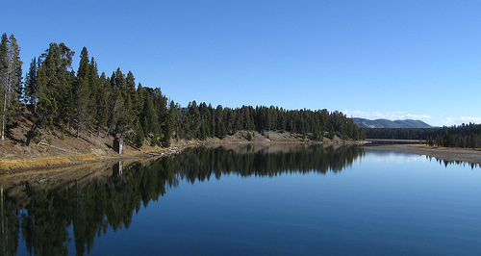
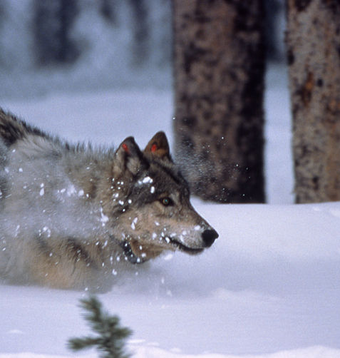
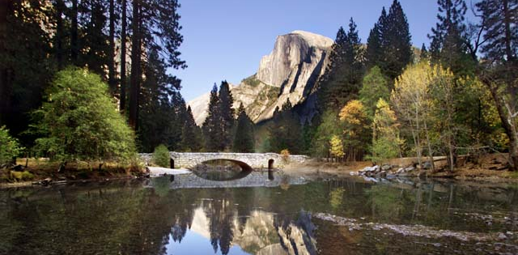
Ôn đới Bắc Mỹ ( Mỹ)
Miền Alaska – hàn đới

Slide 25
2
Khí hậu
- Lãnh thổ của bắc Mỹ trải dài từ vòng cực Bắc đến khoảng vĩ tuyến 25°B, nên khí hậu có sự phân hóa đa dạng theo chiều bắc - nam.
=> Có nhiều đới khí hậu: cực và cận cực, ôn đới, cận nhiệt và nhiệt đới.
- Do ảnh hưởng của địa hình, khí hậu phân hóa theo chiều đông - tây và theo độ cao.
=> Các khu vực ven biển có khí hậu điều hòa, mưa nhiều. Càng vào sâu trong lục địa biên độ nhiệt năm lớn, mưa ít hơn và khí hậu khô hạn hơn.

Slide 26
VÒNG QUAY
MAY MẮN
8
9
10
8
1
2
3
Phần thưởng
7
1 điểm cộng
Mất lượt
4
5
6
QUAY
Notes:
Bấm vào vòng quay chọn câu hỏi tương úng với ô quay, bấm vào thiên thần để về trò chơi mới nhé thầy cô.

Slide 27
1/ Phía tây khu vực Bắc Mĩ là hệ thống nào?
Đáp án: Cooc-đi-e

Slide 28
2/ Hệ thống Cooc-đi-e kéo dài/ cao trung bình bao nhiêu?
Đáp án: 9000km/3000-4000m

Slide 29
3/ Dãy Apalat ở phía tây chạy theo hướng nào?
Đáp án: Đông Bắc – Tây Nam.

Slide 30
4/ Vì sao Bắc Mĩ có nhiều đới khí hậu?
Đáp án: lãnh thổ trải dài trên nhiều vĩ độ.

Slide 31
5/ Tên hệ thống sông lớn ở Bắc Mĩ
Đáp án: Mit-xu-ri-Mi-xi-xi-pi.

Slide 32
Chúc bạn may mắn lần sau

Slide 33
3
Sông, hồ
AI NHANH HƠN
Dựa vào hình 14.1 và thông tin trong bài, em hãy:
- Kể tên các sông và hồ chính ở Bắc Mỹ.
- Nhận xét đặc điểm phân bố mạng lưới sông ngòi của Bắc Mỹ.
HĐ: cặp đôi
Thời gian ( 3 phút)
Hình 2. Bản đồ các đới và kiểu khí hậu ở Bắc Mĩ

Slide 34
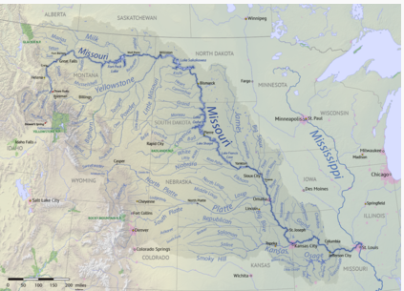
3
Sông, hồ
Sông Missouri là con sông dài nhất ở Bắc Mĩ với chiều dài 2.341 dặm (3.767 km)
Hình 2. Bản đồ các đới và kiểu khí hậu ở Bắc Mĩ

Slide 35
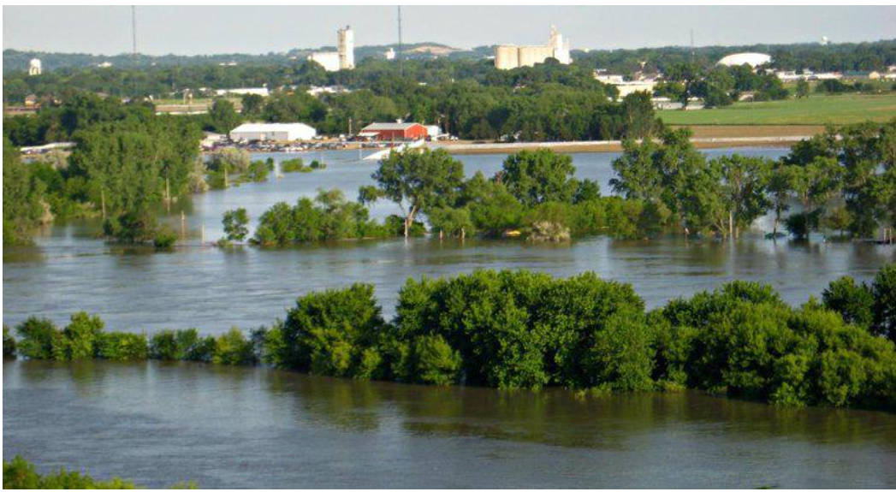
Sông Missouri xuất phát tại dãy núi Rocky thuộc miền tây Montana. Nó chảy qua 10 bang của Hoa Kỳ và 2 tỉnh của Canada. Khi kết hợp với sông Mississippi, nó tạo nên hệ thống sông dài thứ tư trên thế giới.[

Slide 36
3
Sông, hồ
- Sông Mi-xi-xi-pi có chiều dài là 3.733km .
- Hệ thống sông Mít-xu-ri - Mi-xi-xi-pi lớn nhất ở Bắc Mĩ (6400km) và dài thứ ba trên thế giới, có vai trò quan trọng đối với khu vực phía nam và đông nam Hoa Kì.
Hình 2. Bản đồ các đới và kiểu khí hậu ở Bắc Mĩ

Slide 37
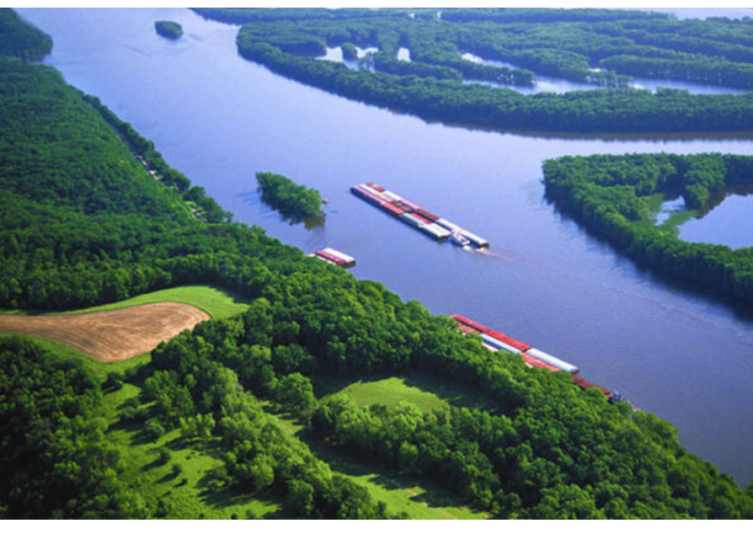
Một trong những con sông quan trọng nhất trên toàn nước Mỹ là sông Mississippi. Điều này là do nó là một trong những con sông dài nhất ở Bắc Mỹ, bao phủ gần một nửa đất nước. Dòng sông này đã đóng góp rất nhiều vào sự phát triển văn hóa, xã hội ở những nơi này. Cùng với sông Missouri, chúng tạo thành một trong những hệ thống sông lớn nhất và quan trọng nhất trên thế giới.

Slide 38
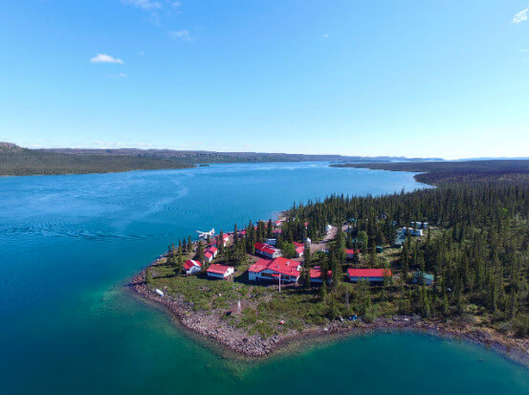
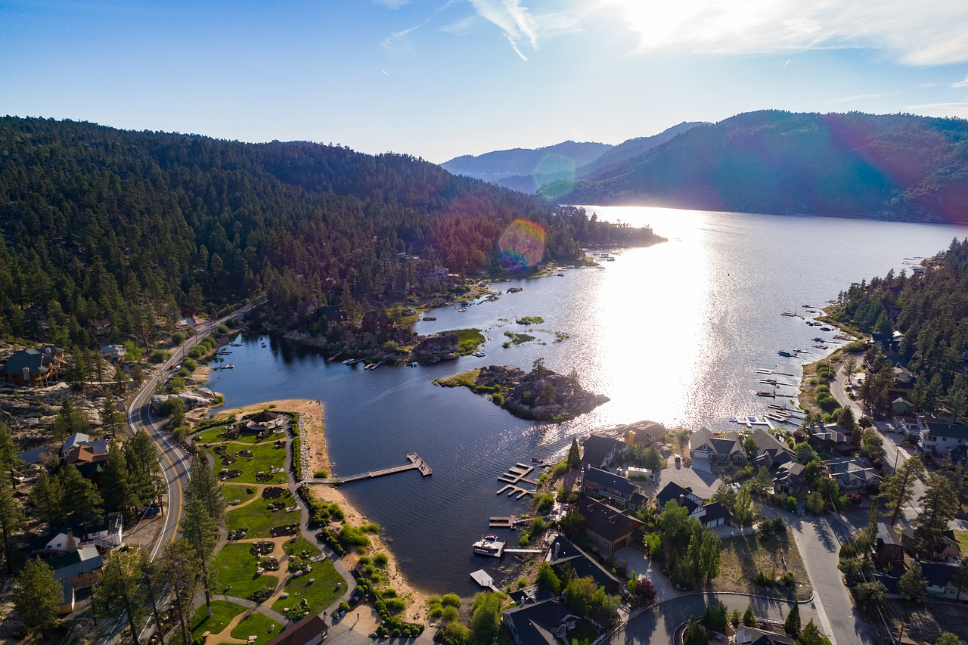
Hồ Gấu Lớn là hồ lớn thứ tư ở Bắc Mỹ, đồng thời lớn thứ 8 trên thế giới
Hồ Nô Lệ Lớn là hồ lớn thứ hai nằm hoàn toàn trong biên giới Canada, lớn thứ năm ở Bắc Mỹ và là hồ lớn thứ mười trên thế giới theo diện tích.
Hình 1. Bản đồ tự nhiên Bắc Mĩ

Slide 39
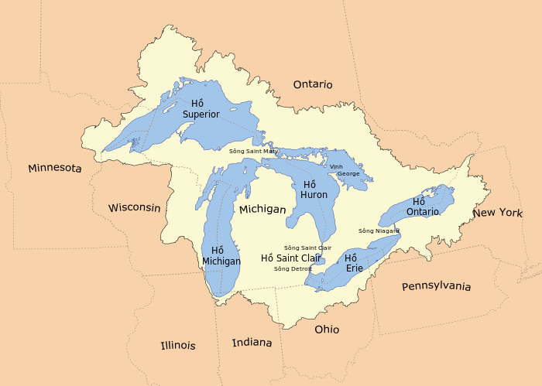
Em có biết
Hệ thống Ngũ Hồ gồm năm hồ: Hồ Thượng, hồ Mi-si-gân,hồ Hu-rôn, hồ Ê-ri-ê và hồ Ôn-ta-ri-ô. Hồ Thượng là hồ nước ngọt lớn nhất thế giới (hơn 82 000 km²
Hình 1. Bản đồ tự nhiên Bắc Mĩ

Slide 40
3
Sông, hồ
- Mạng lưới sông khá dày đặc và phân bố khắp lãnh thổ.
- Chế độ nước sông khá đa dạng do được cung cấp nước từ nhiều nguồn: mưa, tuyết và băng tan.
- Các sông lớn: Mít-xu-ri - Mi-xi-xi-pi, Mác-ken-đi, Cô-lô-ra-đô.
- Bắc Mỹ đứng đầu thế giới về số lượng các hồ có diện tích lớn (phần lớn là hồ nước ngọt).
- Các hồ lớn: hệ thống Ngũ Hồ, hồ Uy-ni-pếc, hồ Gấu Lớn, hồ Nô Lệ Lớn,...

Slide 41
4
Đới thiên nhiên
Quan sát lược đồ,cho biết Bắc Mĩ nằm chủ yếu trong các đới thiên nhiên nào?
Các đới thiên nhiên trên Trái Đất

Slide 42
4
Đới thiên nhiên
AI NHANH HƠN
Dựa vào thông tin SGK và kiến thức đã học, hãy hoàn thiện thông tin phiếu học tập sau:
Đới thiên nhiên | Đới lạnh | Đới ôn hòa
Khí hậu
Sinh vật
2 phút
Cá nhân hoàn thiện phiếu học tập
1 phút
Chia sẻ với bạn về ý kiến cá nhân của PHT

Slide 43
PHIẾU HỌC TẬP
Đới thiên nhiên | Đới lạnh | Đới ôn hòa
Khí hậu
Sinh vật
Hình 2. Bản đồ các đới và kiểu khí hậu ở Bắc Mĩ
Hình 1. Bản đồ tự nhiên Bắc Mĩ

Slide 44
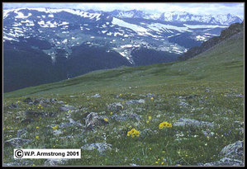
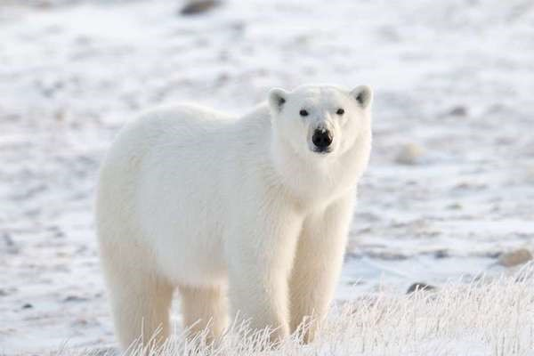
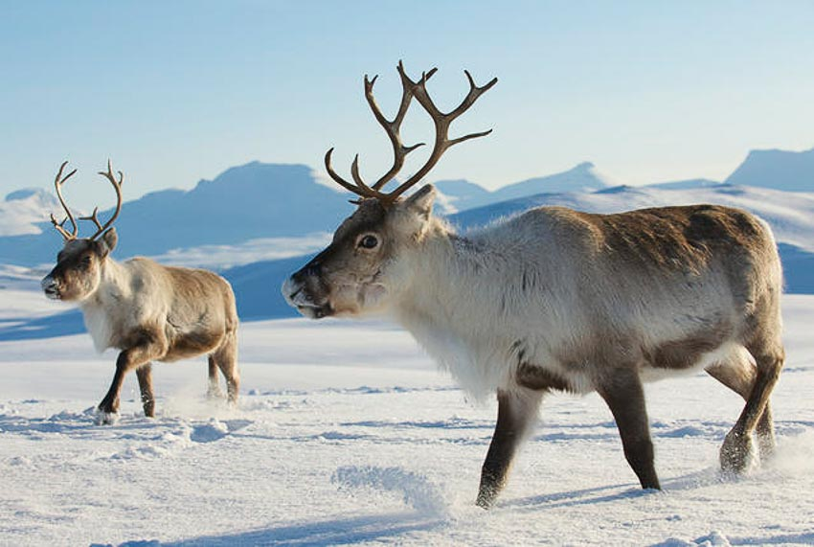
Đới lạnh
+ Khí hậu cực và cận cực
+ Cảnh quan chủ yếu là đồng rêu, phía nam có rừng thưa.
+ Động vật ít phong phú: gấu trắng, báo Bắc cực, tuần lộc và các loài chim di trú,...
Đồng rêu
Gấu trắng
Tuần lộc
Hình 2. Bản đồ các đới và kiểu khí hậu ở Bắc Mĩ
Hình 1. Bản đồ tự nhiên Bắc Mĩ
Hình 14.1. Bản đồ tự nhiên khu vực Bắc Mĩ
Notes:
Khí hậu cực và cận cực, lạnh giá nên nhiều nơi có lớp băng tuyết phủ dày trên diện tích rộng.

Slide 45
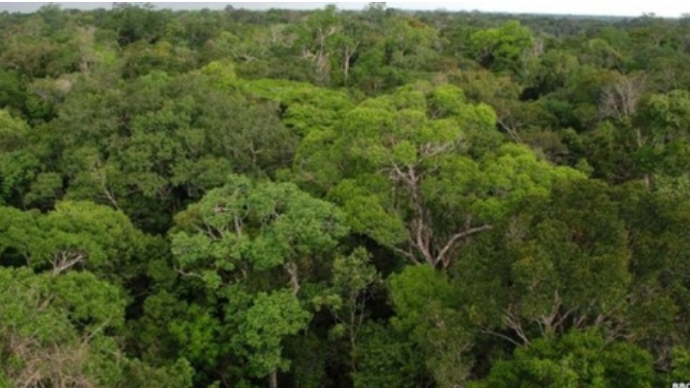
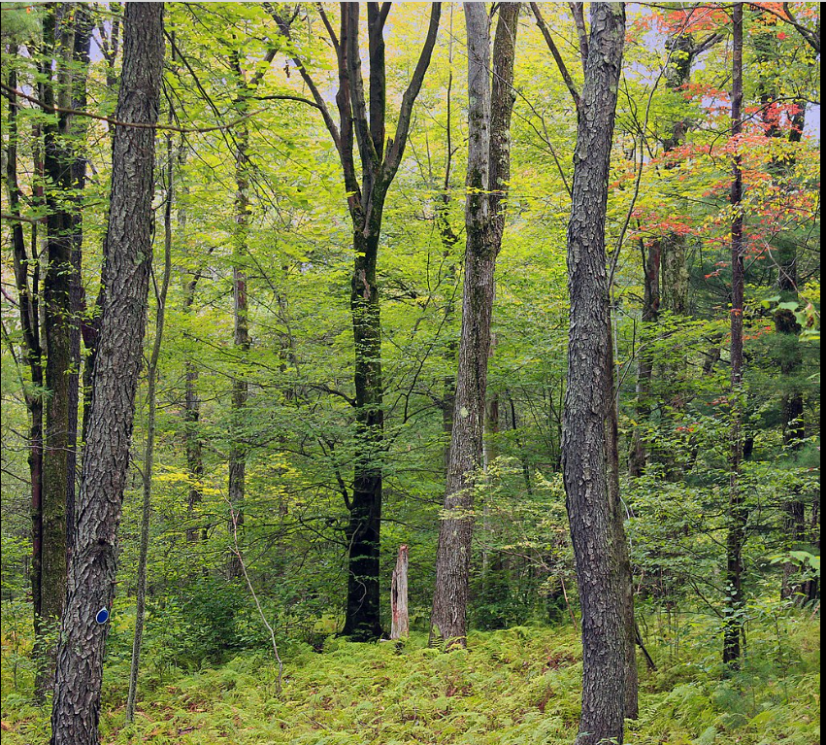
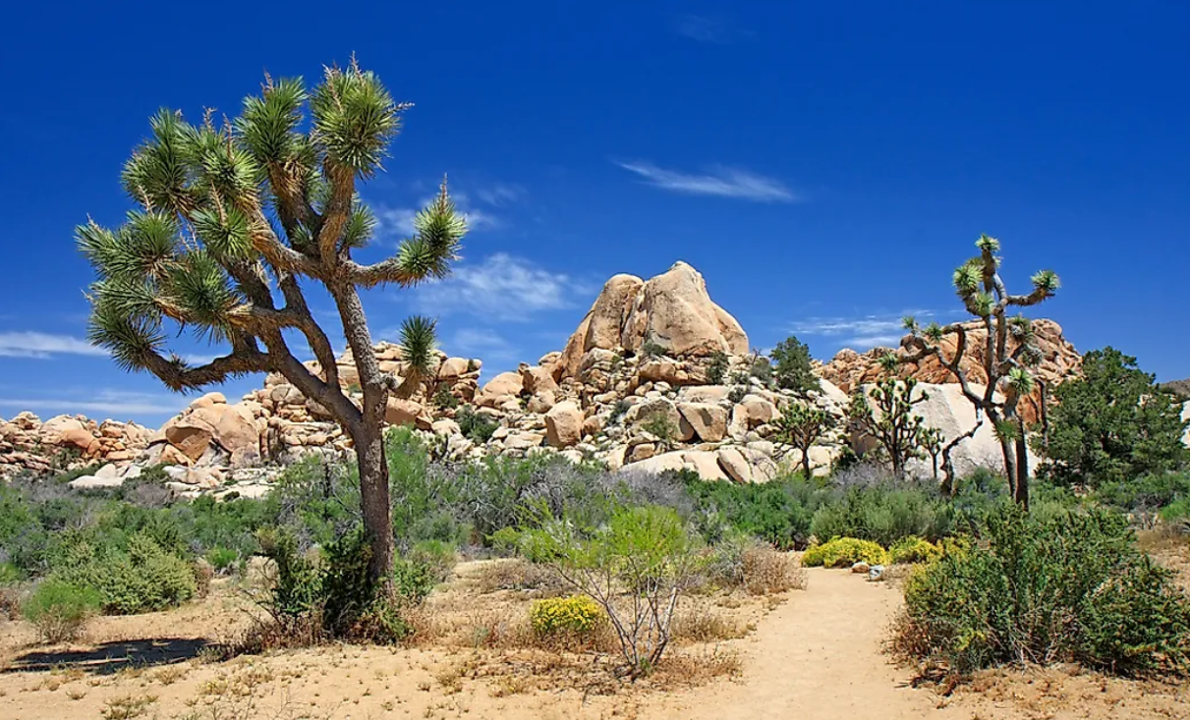
Đới ôn hòa
* Chiếm diện tích rộng và phân hóa đa dạng.
- Phân hóa theo chiều bắc - nam:
+ Phân hóa theo chiều tây - đông:
Rừng lá rộng
(Phía nam)
Rừng lá kim (phía bắc)
Rừng lá cứng (ven biển Tây Nam Hoa Kỳ)
Hoang mạc và bán hoang mạc (nội địa)
Hình 2. Bản đồ các đới và kiểu khí hậu ở Bắc Mĩ
Hình 1. Bản đồ tự nhiên Bắc Mĩ
Hình 14.1. Bản đồ tự nhiên khu vực Bắc Mĩ
Notes:
Khí hậu cực và cận cực, lạnh giá nên nhiều nơi có lớp băng tuyết phủ dày trên diện tích rộng.
+ phía bắc (rừng lá kim) - trung tâm (đồng cỏ) - phía nam (rừng lá rộng).
Phân hóa theo chiều tây - đông: Tây Nam Hoa Kỳ (vùn ven biển) có rừng lá cứng, cây bụi - nội địa có các hoang mạc và bán hoang mạc.

Slide 46
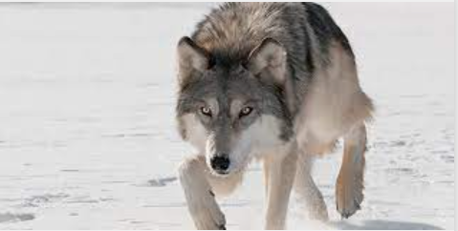
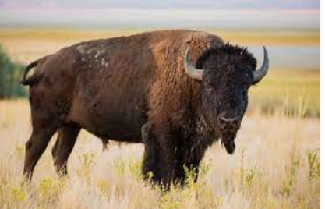
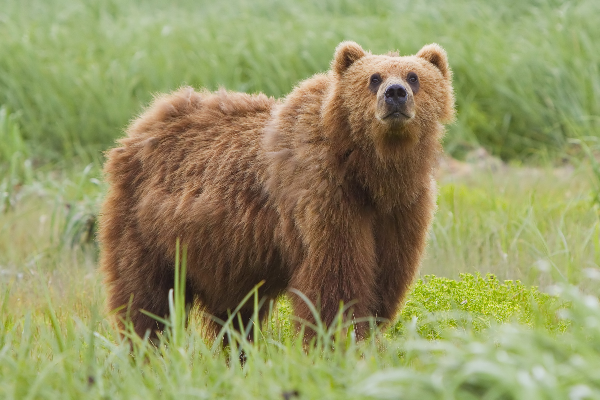
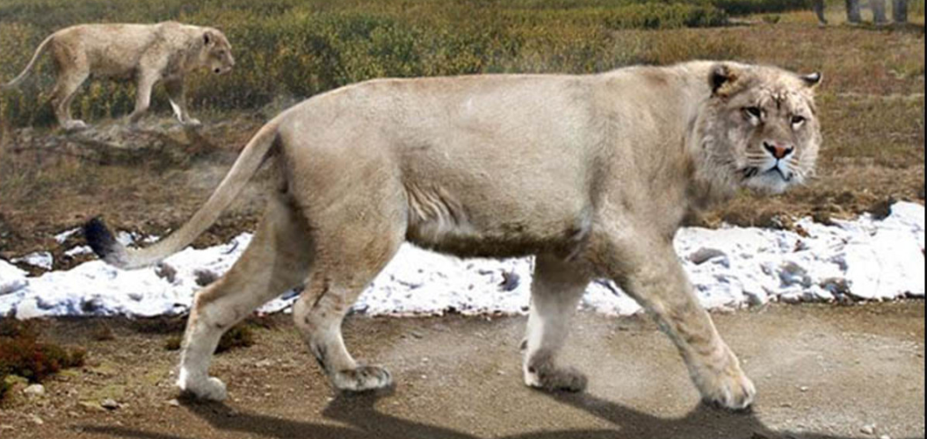
Đới ôn hòa
* Chiếm diện tích rộng và phân hóa đa dạng.
- Động vật: chủ yếu gồm bò rừng Mỹ, sư tử Mỹ, chó sói, gấu nâu, gấu trúc, báo Mỹ,...
Bò rừng
Sư tử
Chó sói
Gấu nâu
Notes:
Đới ôn hòa: Chiếm diện tích rộng và phân hóa đa dạng. Phía nam ca-na-da và phần lớn lãnh thổ Hoa Kì

Slide 47
Đới nóng
+ Chiếm diện tích lớn phía nam Hoa Kỳ.
+ Rừng nhiệt đới ẩm phát triển.
+ Phía tây nam khí hậu khô hạn nên chủ yếu là cây bụi, bán hoang mạc và hoang mạc.
+ Quần đảo Ha-oai có nhiều loài đặc hữu.
Hình 2. Bản đồ các đới và kiểu khí hậu ở Bắc Mĩ
Hình 1. Bản đồ tự nhiên Bắc Mĩ

Slide 48
4
Đới thiên nhiên
Đới thiên nhiên | Đới lạnh | Đới ôn hòa
Khí hậu | Có khí hậu cực và cận cực, lạnh giá, nhiều nơi băng tuyết phú dày trên diện tích rộng. Ở phía nam khí hậu ấm hơn, có mùa hạ ngắn. | - Phân hóa đa dạng + Phía bắc có khí hậu ôn đới + Phía đông nam, khí hậu cận nhiệt, ấm, ẩm. + Khu vực ở sâu trong lục địa, mưa ít, hình thành thảo nguyên. + Trên các cao nguyên của miền núi Coóc-đi-e, khí hậu khô hạn
Sinh vật | - Thực vật chủ yếu là rêu, địa y, cỏ và cây bụi. - Động vật nghèo nàn, có một số loài chịu được lạnh như tuần lộc, cáo Bắc cực,... và một số loài chim di cư. | - Thực vật: + Phía bắc: Rừng lá kim. + Phía đông nam: rừng hỗn hợp và rừng lá rộng với thành phần loài rất phong phú. - Động vật: Phong phú cả về số loài và số lượng mỗi loài. Ở vùng hoang mạc và bán hoang mạc, động vật nghèo nàn.

Slide 49
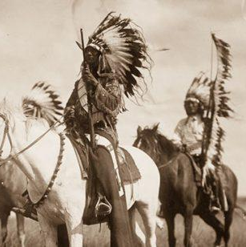
2. DÂN CƯ, XÃ HỘI.

Slide 50
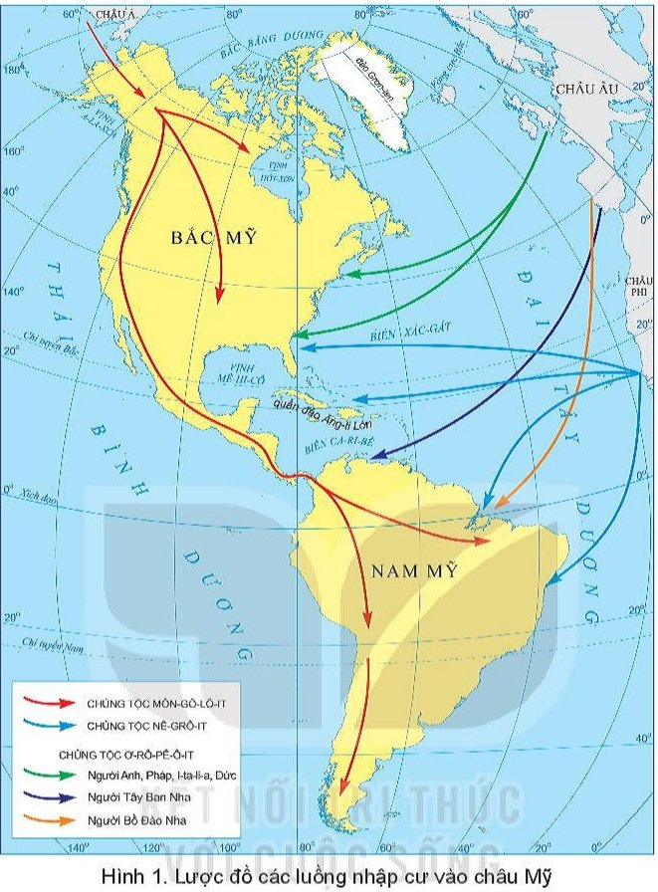
1
Đặc điểm dân cư, xã hội
AI NHANH HƠN
Dựa vào hình 1 và thông tin trong mục a, hãy nêu đặc điểm nhập cư và chủng tộc ở Bắc Mỹ?
HĐ: Cặp đôi
Thời gian ( 3 phút)

Slide 51
1
Đặc điểm dân cư, xã hội
Đặc điểm nhập cư:
+ Con người cư trú trên lãnh thổ Bắc Mỹ cách đây khoảng 20 - 30 nghìn năm (Người Anh-điêng và E-xki-mô di cư từ châu Á sang).
+ Sau cuộc phát kiến ra châu Mỹ năm 1492, người châu Âu di cư sang ngày càng nhiều, người da đen từ châu Phi bị bắt sang làm nô lệ.
+ Sau Chiến tranh thế giới thứ 2, xuất hiện các đợt di dân từ nhiều khu vực trên thế giới vào Bắc Mỹ.

Slide 52
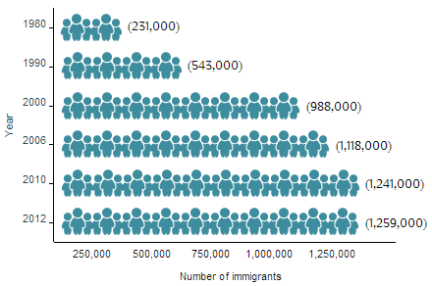
Những người nhập cư Việt Nam tại Hoa Kỳ đã phát triển trở thành một trong những nhóm cư dân lớn nhất của đất nước này
Dân số người Việt Nam nhập cư tại Hoa Kỳ

Slide 53
Người da đen châu Phi di cư bất hợp pháp vào Hoa Kì
Theo số liệu của tổ chức di trú thế giới, hàng năm có khoảng, 45,1 triệu người nhập cư trái phép vào Bắc Mỹ...

Slide 54
1
Đặc điểm dân cư, xã hội
Vấn đề dân cư và chủng tộc:
- Chủng tộc ở Bắc Mỹ: đa dạng (do lịch sử nhập cư), bao gồm các chủng tộc:
+ Môn-gô-lô-it nguồn gốc từ châu Á.
+ Nê-grô-it từ châu Phi.
+ Ơ-rô-pê-ô-it từ châu Âu.
Notes:
Làm cho thành phần dân cư đa dạng và nhiều chủng tộc, trong đó người lai chiếm số lượng đông của các quốc gia Nam Mỹ

Slide 55
1
Đặc điểm dân cư, xã hội
a. Vấn đề nhập cư và chủng tộc
+ Trước thế kỉ XVI: có người Anh-điêng và người Ex-ki-mô thuộc chủng tộc Môn-gô-lôit.
+ Từ thế kỉ XVI có thêm chủng tộc Ơ-rô-pê-ô-it, Nê-grô-it. Các chủng tộc đã hòa huyết với nhau tạo nên thành phần người lai.

Slide 56
NHÓM 1,3: Các luồng nhập cư đem lại những thuận lợi gì cho Bắc Mỹ?
Thử tài
của em
NHÓM 2,4: Các luồng nhập cư đem lại những khó khăn gì cho Bắc Mỹ?

Slide 57
Thuận lợi
Nguồn lao động
Sự đa dạng, phong phú về văn hóa

Slide 58
Khó khăn
Thất nghiệp,thiếu việc làm
Gia tăng chi phí cho các dịch vụ giáo dục,y tế, điều kiện sống
Bất đồng văn hóa và nạn phân biệt chủng tộc

Slide 59
b. Vấn đề đô thị hóa
AI NHANH HƠN
Dựa vào thông tin mục b và bảng số liệu sau, hãy trình bày đặc điểm đô thị hóa ở Bắc Mỹ.
2 phút
Cá nhân ghi ý kiến ra giấy NOTE
1 phút
Chia sẻ với bạn về ý kiến của cá nhân
TỈ LỆ DÂN ĐÔ THỊ Ở BẮC MỸ VÀ MỘT SỐ CHÂU LỤC TRÊN THẾ GIỚI NĂM 2020
Khu vực | Bắc Mỹ | Châu Phi | Châu Á | Châu Âu
Tỉ lệ dân số đô thị (%) | 82.6 | 43.5 | 51.1 | 74.9

Slide 60
b. Vấn đề đô thị hóa
AI NHANH HƠN
Dựa vào thông tin SGK, bảng số liệu trang 146, các em hãy trao đổi và hoàn thành thông tin phiếu học tập sau
PHIẾU HỌC TẬP
ĐÔ THỊ HÓA BẮC MỸ
1. Tỉ lệ dân thành thị của Bắc Mỹ năm 2020? Nhận xét?
2. Nguyên nhân của thực trạng đó?
3. Một số đô thị lớn ở Bắc Mỹ?
4. Các đô thị lớn ở Bắc Mỹ thường phân bố ở đâu? Vì sao?

Slide 61
b. Vấn đề đô thị hóa
TỈ LỆ DÂN ĐÔ THỊ Ở BẮC MỸ VÀ MỘT SỐ CHÂU LỤC TRÊN THẾ GIỚI NĂM 2020
Khu vực | Bắc Mỹ | Châu Phi | Châu Á | Châu Âu
Tỉ lệ dân số đô thị (%) | 82.6 | 43.5 | 51.1 | 74.9
-Tỉ lệ dân đô thị ở Bắc Mỹ cao nhất so với các châu lục khác trên thế giới.

Slide 62
1
Đặc điểm dân cư, xã hội
b. Vấn đề đô thị hóa
- Sự phát triển mạnh mẽ của công nghiệp thúc đẩy quá trình đô thị hóa ở Bắc Mỹ => xuất hiện các siêu đô thị và các dải đô thị.
- Tỉ lệ dân đô thị ở Bắc Mỹ cao nhất so với các châu lục khác trên thế giới (82,6% - 2020).
- Các đô thị phần lớn nằm ở phía Nam Hồ Lớn và ven Đại Tây Dương.

Slide 63
Các đô thị ở Bắc Mĩ gặp phải khó khăn gì?

Slide 64
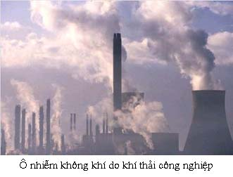
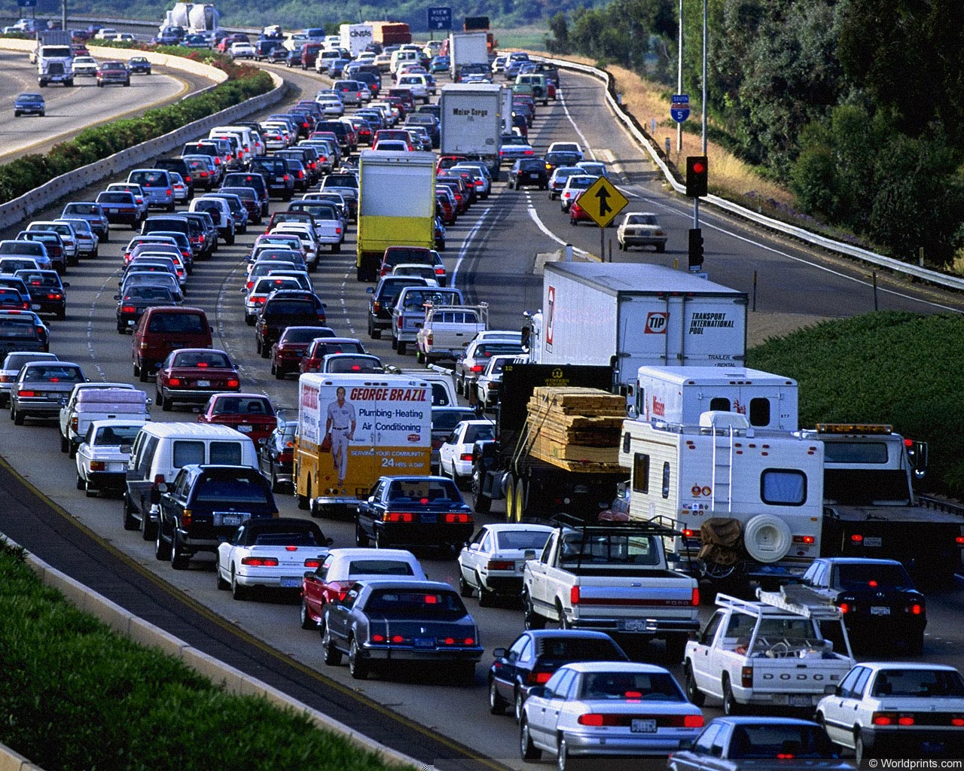
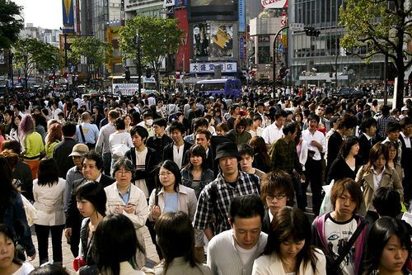
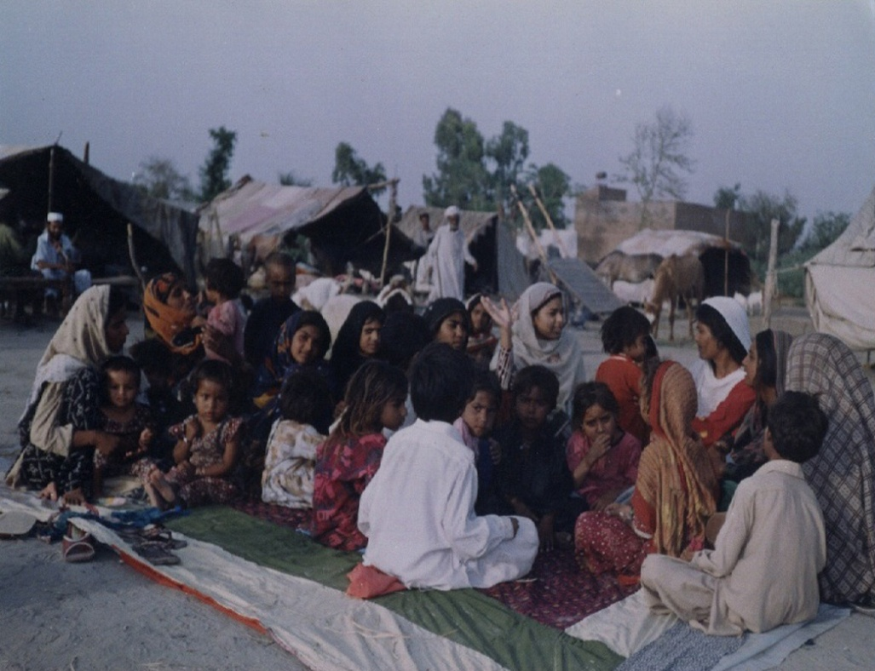
Lượng khí thải độc hại bình quân dầu người : 20/tấn/người/năm (2000)
Tỉ lệ thất nghiệp : 1,6% (2014)
CÁC VẤN ĐỀ CỦA ĐÔ THỊ

Slide 65
LUYỆN TẬP
VÀ VẬN DỤNG

Slide 67
Hệ thống núi cao và dài nhất Bắc Mỹ?
Câu 1
Ôn đới hải dương
0
5
1
3
4
6
7
8
Hết giờ
2
10
9
Notes:
Tác giả biên soạn: :Lê Thị Chinh: Zalo: 0982276629. Fb:https://www.facebook.com/ti.gon.566. Nhóm chia sẻ tài liệu:https://www.facebook.com/groups/1448467355535530. Mong nhận được sự phản hồi,góp ý từ quý thầy cô để bộ giáo án được hoàn thiện. Trân trọng!

Slide 68
Miền địa hình nằm ở trung tâm Bắc Mỹ?
Câu 2
Đồng bằng
0
5
1
3
4
6
7
8
Hết giờ
2
10
9
Notes:
Tác giả biên soạn: :Lê Thị Chinh: Zalo: 0982276629. Fb:https://www.facebook.com/ti.gon.566. Nhóm chia sẻ tài liệu:https://www.facebook.com/groups/1448467355535530. Mong nhận được sự phản hồi,góp ý từ quý thầy cô để bộ giáo án được hoàn thiện. Trân trọng!

Slide 69
Kiểu khí hậu chiếm diện tích lớn nhất Bắc Mỹ?
Câu 3
Ôn đới
0
5
1
3
4
6
7
8
Hết giờ
2
10
9
Notes:
Tác giả biên soạn: :Lê Thị Chinh: Zalo: 0982276629. Fb:https://www.facebook.com/ti.gon.566. Nhóm chia sẻ tài liệu:https://www.facebook.com/groups/1448467355535530. Mong nhận được sự phản hồi,góp ý từ quý thầy cô để bộ giáo án được hoàn thiện. Trân trọng!

Slide 70
Hệ thống hồ lớn nhất Bắc Mỹ?
Câu 4
Hệ thống Ngũ hồ
0
5
1
3
4
6
7
8
Hết giờ
2
10
9
Notes:
Tác giả biên soạn: :Lê Thị Chinh: Zalo: 0982276629. Fb:https://www.facebook.com/ti.gon.566. Nhóm chia sẻ tài liệu:https://www.facebook.com/groups/1448467355535530. Mong nhận được sự phản hồi,góp ý từ quý thầy cô để bộ giáo án được hoàn thiện. Trân trọng!

Slide 71
Con sông dài nhất Bắc Mỹ?
Câu 5
Mit-xu-ri
0
5
1
3
4
6
7
8
Hết giờ
2
10
9

Slide 72
LUYỆN TẬP
Xác định vị trí các thảm thực vật đài nguyên, rừng lá kim, rừng lá rộng, thảo nguyên trên bản đồ tự nhiên khu vực bắc Mỹ?
- Đài nguyên: vùng cực bắc của Bắc Mỹ.
- Rừng lá kim: phía bắc của lục địa Bắc Mỹ, nằm trong đới khí hậu ôn đới.
- Rừng lá rộng: phía đông nam Bắc Mỹ, trong đới khí hậu cận nhiệt đới.
- Rừng thảo nguyên: nằm sâu trong lục địa Bắc Mỹ.
Hình 1. Bản đồ tự nhiên Bắc Mĩ

Slide 73
VẬN DỤNG
Sưu tầm thông tin, hình ảnh thiên nhiên Bắc Mỹ.
Sưu tầm thông tin trên Internet, sách báo,...
Cá nhân

Slide 74
Dãy Rốc-ki
Vịnh Hớt-xơn

Slide 75
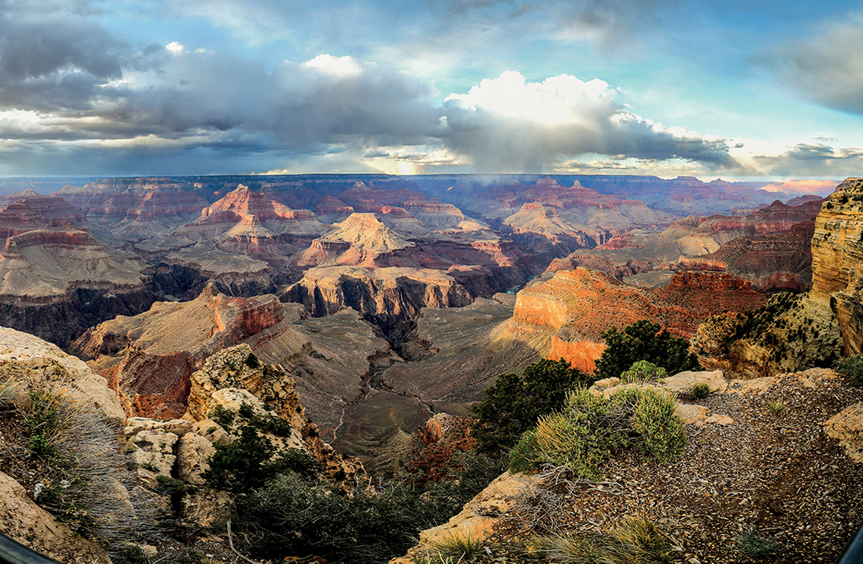
Cao nguyên Cô-lô-ra-đô

Slide 76
1
Xem lại bài đã học
Dặn dò
2
Hoàn thành bài tập SBT
3
Chuẩn bị bài 30: Kinh tế Châu Phi.

